Slide 1
ХИРУРГ ЛЕВИКОВА АННА ХАНАНОВНА - УЧЕНИЦА В. Ф. ВОЙНО – ЯСЕНЕЦКОГО (СВТ. ЛУКИ)
Гадирова.Н.Г.
Научный руководитель: профессор В.П.Смекалов

Slide 2
Цель исследования: Изучить военную биографию и научный вклад хирурга доцента кафедры госпитальной хирургии ЧГМИ Левиковой А. Х.
Материалы и методы исследования:
личное дело № 640 (архив ЧГМА),
библиографические указатели трудов сотрудников ЧГМИ-ЧГМА,
опубликованные статьи из научных журналов.

Slide 3
ДО ВОЙНЫ 1941-1945 гг
Доцент Левикова А.Х.
(1908-?), окончила лечебный факультет Днепропетровского медицинского института в 1931 году.
врач медсанцеха завода им. В.И.Ленина(1933, Днепропетровск), хирург поликлиники и больницы с. Дневки Днепропетровской области (1934).
Интернатура в хирургической клинике (1938)
Аспирантура на кафедре общей хирургии Днепропетровского мединститута (1941).

Slide 4
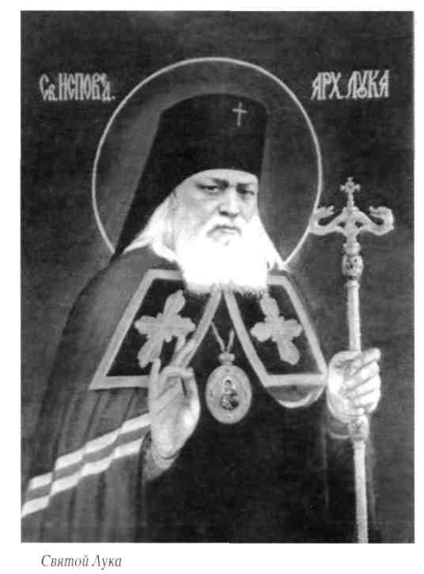
Участник ВОВ, военврач III ранга:
с декабря 1941 ведущий хирург ЭГ 1789 (г. Днепропетровск),
направлена в распоряжение Красноярского Крайздравотдела (распоряжение Сан.Упр.СибВО от 28.12.41 г.)
работала под руководством ведущего хирурга проф. В.Ф. Войно-Ясенецкого.
С 1944 начальник хирургического отделения и ведущим хирургом ЭГ 1515, (г. Красноярск).

Slide 5
За годы Великой Отечественной войны ею
собран и проанализирован клинический материал 200 случаев огнестрельного остеомиелита таза.
разработаны методики оперативного вмешательства при этих тяжелых повреждениях,
снижена смертность до 6,5-7,5%.
Дана новая классификация, основанная
на анатомической локализации
клиническом течении
патологоанатомических изменениях в костях

Slide 6
защита диссертации «Огнестрельные остеомиелиты таза» (Москва, 1953).
Руководителями этой работы были проф. В.Ф.Войно-Ясенецкий и проф. М.А. Кимбаровский.
В.Ф.Войно-Ясенецкий считал, что
«надо приветствовать появление этой крупной работы, вносящей немало света в мало изученную область хирургии».
В 1946 она ведущий хирург ЭГ1235, (госпиталь по долечиванию инвалидов отечественной войны, г. Гомель).

Slide 7
ПОСЛЕ ВОЙНЫ
Работала в Днепропетровском медицинском институте
По семейным обстоятельствам (муж А.Н.Милейковский был направлен МЗ СССР на кафедру анатомии человека ЧГМИ) с 1956 работала в Чите:
заведующим II- го хирургического отделения областной больницы им. В.И. Ленина,
заместителем главного врача по медицинской части этой больницы.
Избрана ассистентом кафедры госпитальной хирургии (1957), доцентом по военно-полевой хирургии (1964).

Slide 8
Левикова А.Х. в коллективе областной больницы им. В.И.Ленина
Коханский В.А., Левикова А.Х., Прудников К.М., Добрин В.Б.

Slide 9
Из альбома выпускника ЧГМИ 1964 года

Slide 10
В ЧИТИНСКОМ МЕДИЦИНСКОМ ИНСТИТУТЕ:
Высококвалифицированный специалист с глубокими разносторонними знаниями,
владела хирургической техникой и широким диапазоном хирургических вмешательств. Руководила первичной специализацией по хирургии сельских врачей Читинской области.
Такую характеристику давал В.А.Коханский.
Под рук. проф. В.В.Попова А.Х.Левикова изучила клинику и морфологическое строение щитовидных желез при зобе у жителей Читинской области в 96 случаях.

Slide 13
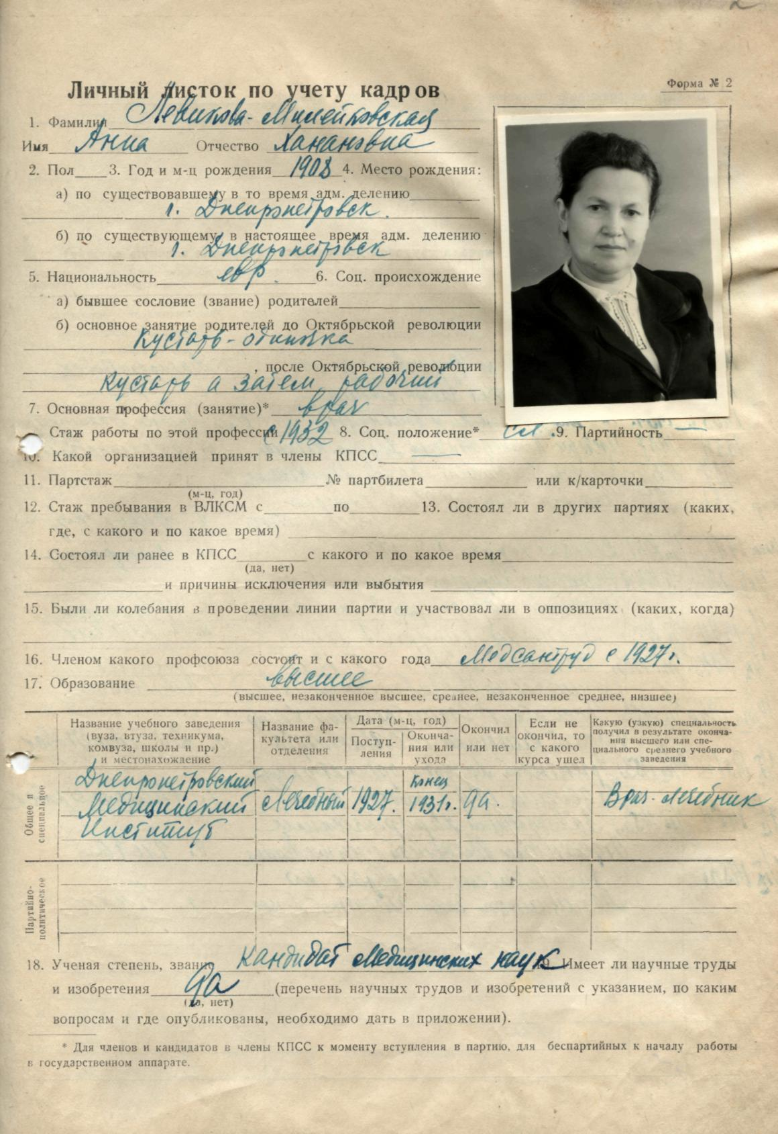
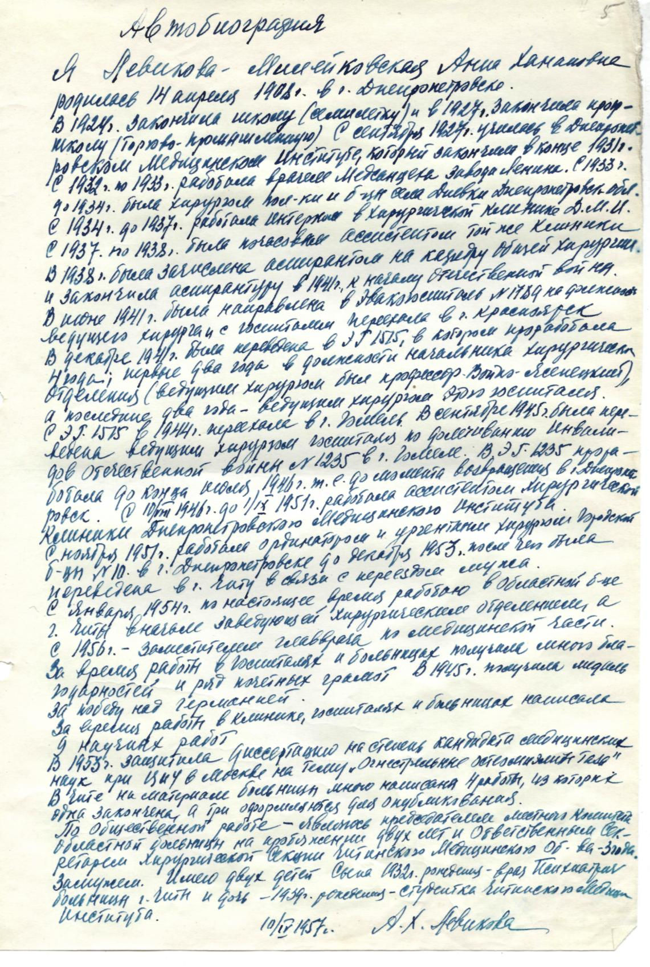
СТРАНИЦЫ ЛИЧНОГО ДЕЛА

Slide 14
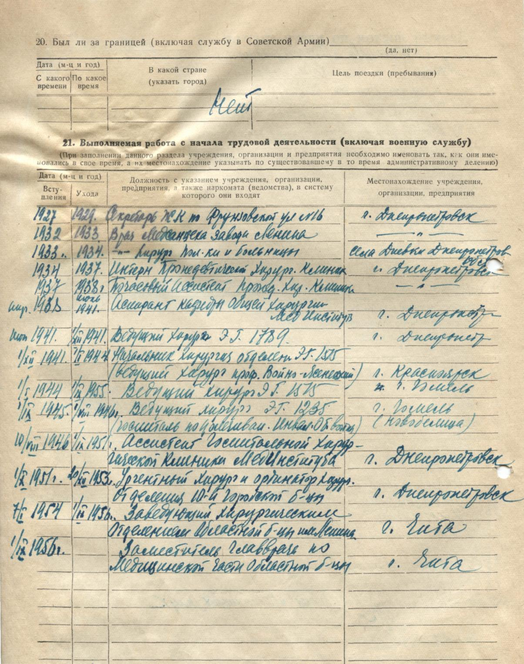
Трудовая деятельность

Slide 15
показала преобладание узловатой формы зоба с гипертиреоидными проявлениями III степени и отсутствие полного соответствия между клиническими проявлениями и гистологической картиной.
Проводила клинико-экспериментальное исследование по изучению «Путей снижения летальности при химических ожогах желудка и пищевода».
Проанализировала 373 случая производственного травматизма за 1957-1961 годы в угольной промышленности Забайкалья (шахта «Малютка» треста «Забайкалуголь»)
Автор более 20 научных и учебно-методических работ. Награждена медалью «За победу над Германией в Великой Отечественной войне 1941-1945гг»,
юбилейными медалями.

Slide 16
Выводы:
Впервые исследован красноярский период работы военврача Левиковой А.Х. , показана совместная работа с профессором В.Ф.Войно-Ясенецким (Свт. Лука) в ЭГ 1515.
Левикова А.Х. прошла боевой путь врача-хирурга в годы ВОВ, в послевоенные годы, способствовала развитию хирургии в Забайкалье и созданию курса военно-полевой хирургии в ЧГМА (ЧГМИ).
Представленная информация может быть использована в учебном процессе (история медицины), для проведения воспитательной работы со студентами.

Slide 17
Спасибо за внимание!

